Slide 1
PCB2 검사 - Opencv
8
선행개발팀(2014.10.21)
사원 최용균

Slide 2
목차
PCB 검사 방법
PCB 검사 알고리즘 진행 순서도
PCB 불량 검색

Slide 3
PCB 검사 방법
환경 조건 : LED조명을 정면에서 비추는 형태
불량 정의 : 현재 정해진 부분 없음. 자체적으로 불량 판단
요구에 따라 불량 판단 추가.
검사 방식 : Opencv로 모든 검사 진행
Opencv
크게 PCB 외각틀, 내부 패턴들, 패턴내부 원 3가지로 분류
분류된 영역에 대해 맞는 방식으로 검사 적용
PCB가 항상 정확한 위치에 있지 않기 때문에 움직임 변화도 자동으로 잡는 알고리즘 추가(PCB의 왼쪽 위 기준)

Slide 4
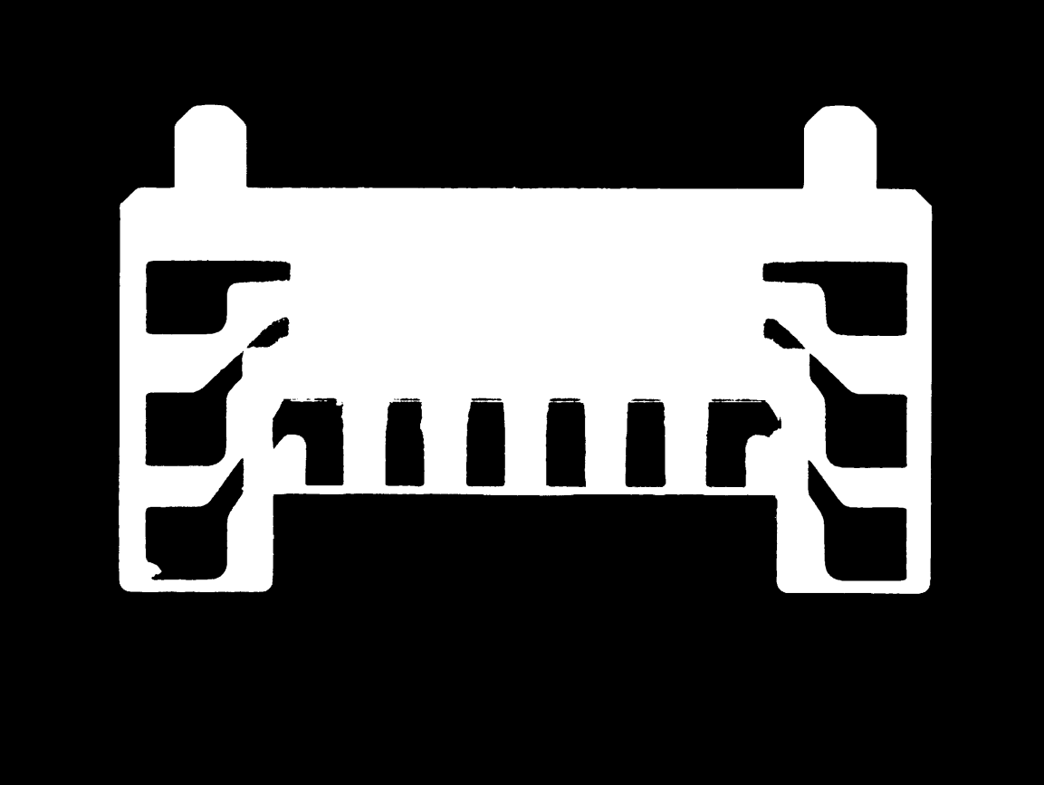
PCB 검사 방법

Slide 5
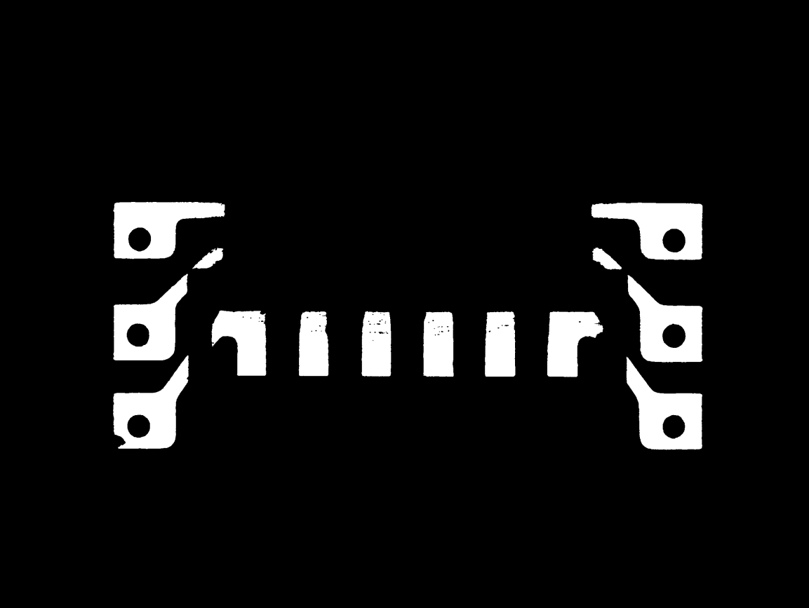
PCB 검사 방법

Slide 6

PCB 검사 방법

Slide 7
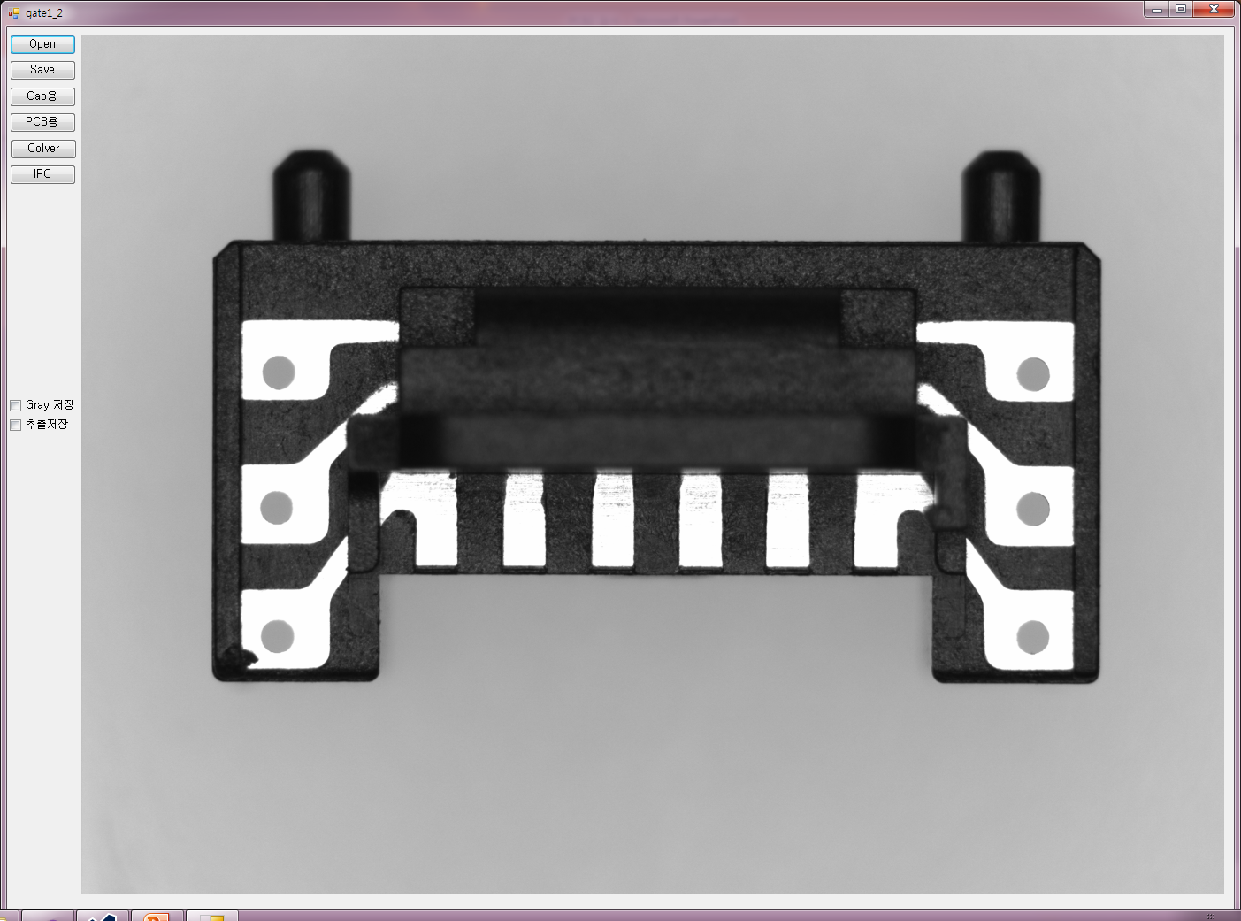
PCB 검사 방법

Slide 8
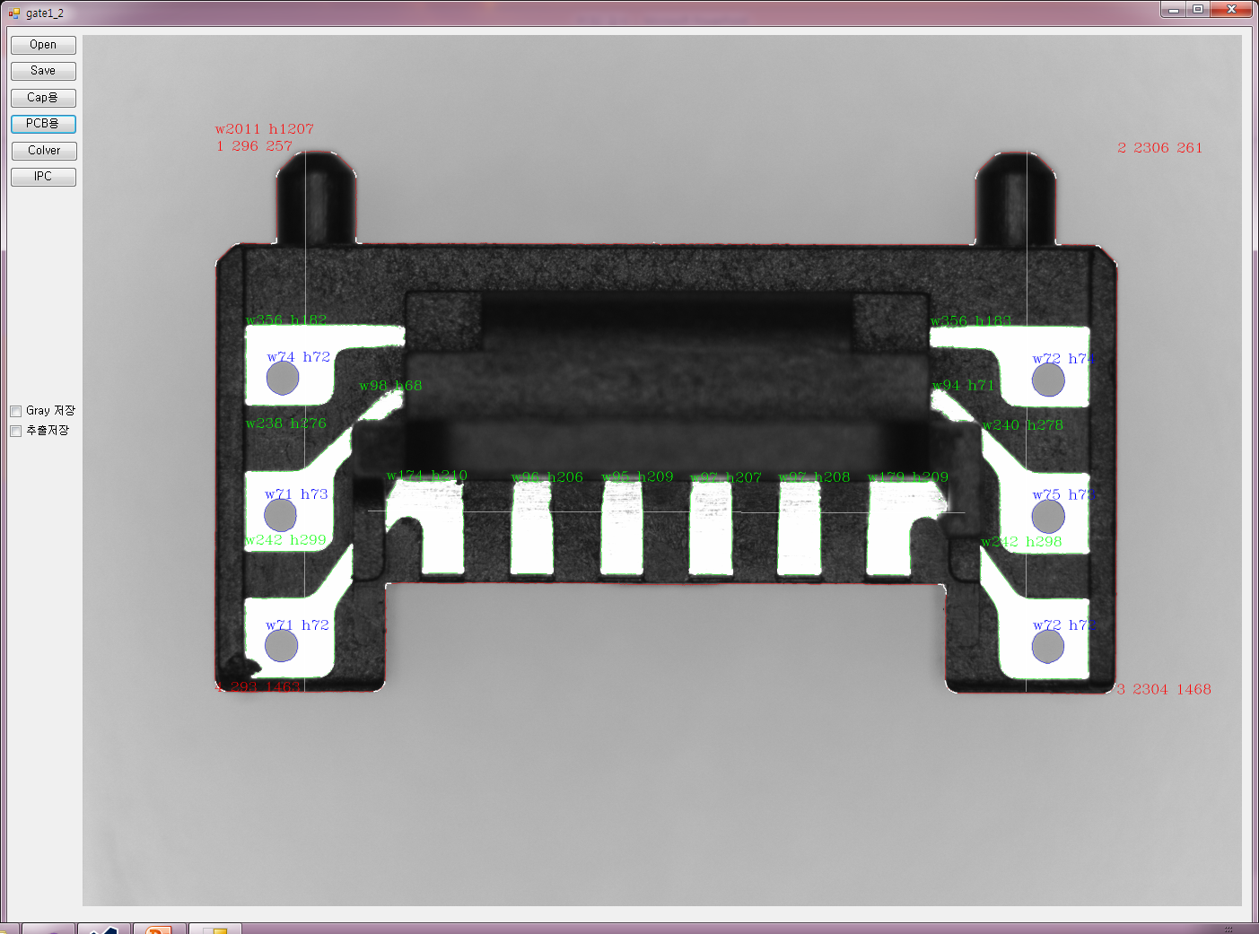
PCB 검사 방법

Slide 9
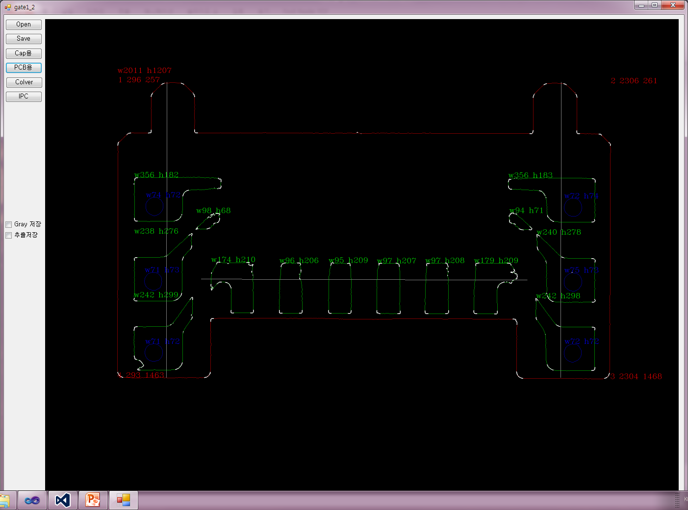
PCB 검사 방법

Slide 10
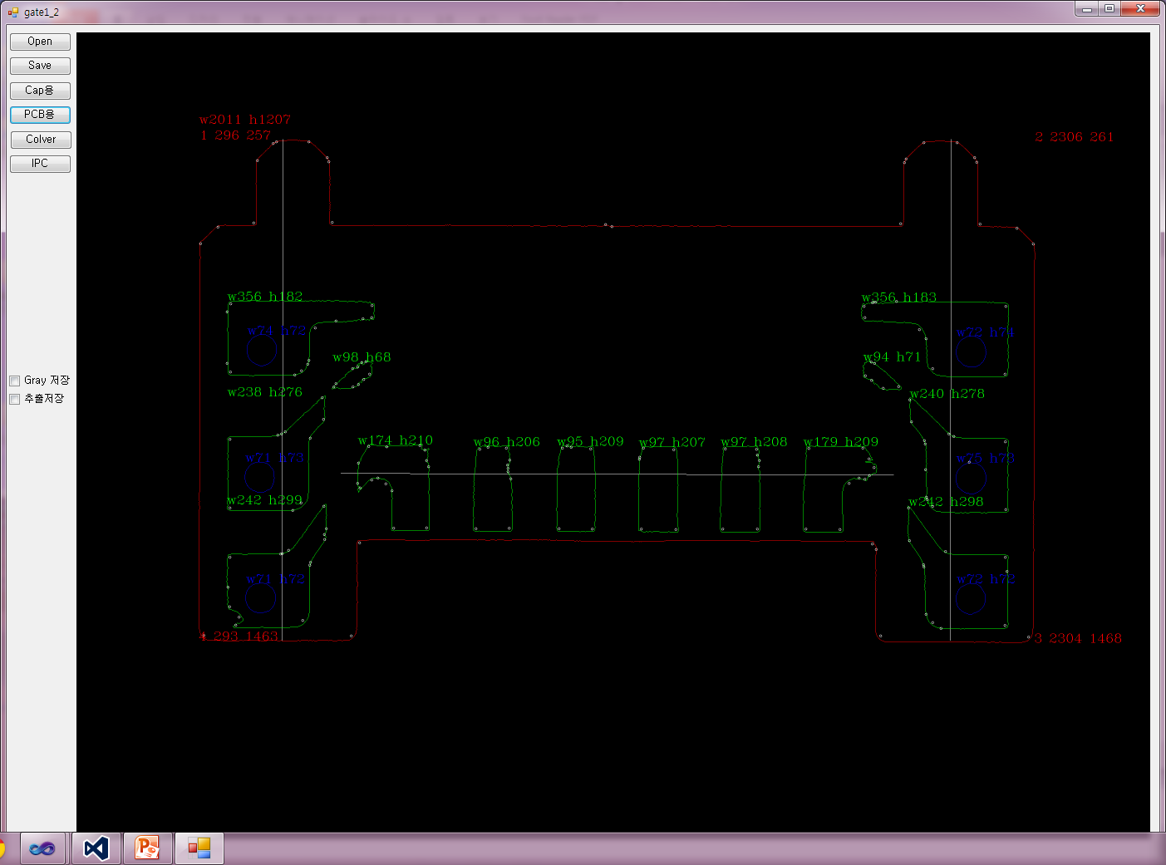
PCB 검사 방법

Slide 11
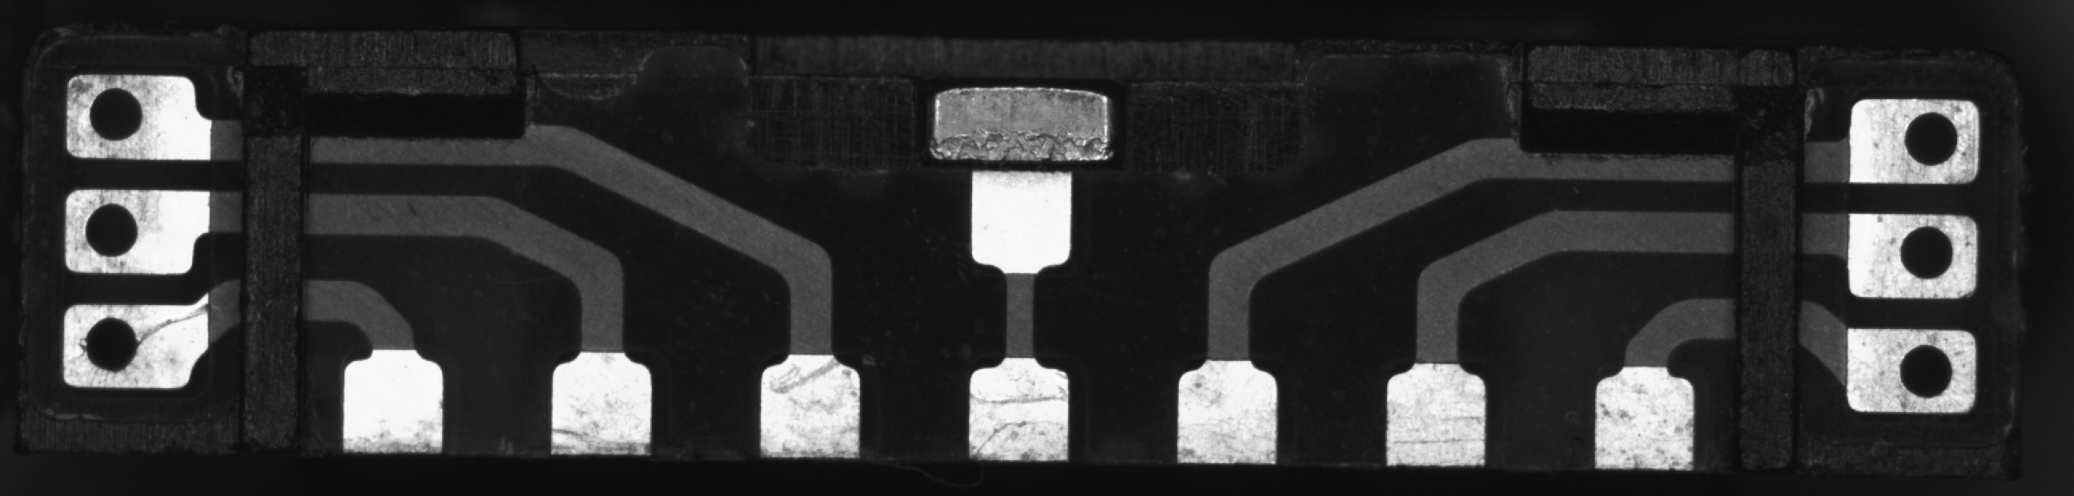
PCB 검사 방법
패턴영역
PCB 특징 (다음 4개의 페이지에 PCB이미지 차이 확인)
패턴 영역 내에 PCB패턴은 주위 배경, 전선에 비해 높은 밝기 값을 가짐
PCB패턴들은 비슷한 곳에 위치하지만 크기, 모양, 위치 등이 서로 일치하지 않음
PCB검사장비의 기구적인 특성 및 PCB자체 특성으로 인해 검사 PCB 및 기울기가 일정하지 않음
전선부분과 이어지는 부분은 폭이 좁아짐으로 인해 굴곡이 나타나고 이 모양, 크기, 위치 또한 일정하지 않음

Slide 12
PCB 검사 알고리즘 진행 순서도
패턴영역 부분을 추출하기 위해 이미지 이진화
예외 영역 처리
‘패턴영역 이미지’
생성
‘패턴영역 이미지’의 구역을 나누어 좌표로 저장
Reference이미지 ’와 ‘패턴영역 이미지’ 차이 결과 생성
결과 이미지에서 불량인 부분 판단
추가 예외 처리

Slide 13
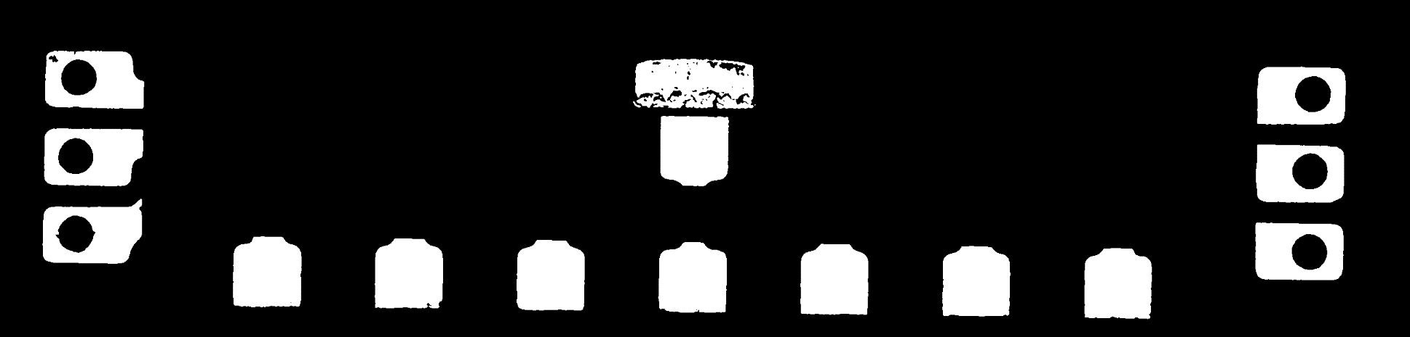
PCB 불량 검색
패턴영역 부분을 추출하기 위해 이미지 이진화
패턴 영역의 밝기 값이 일정하기 때문에 비슷한 값끼리
영역으로 묶어주는 OTSU Threshold를 사용

